Slide 1




Thiết kế và đánh giá các hệ thống thích ứng dựa trên trò chơi nhằm can thiệp tình trạng bắt nạt học đường
Mentor: Hai Dang

Slide 2
Buổi 6: KIỂM THỬ PHẦN MỀM

Slide 3
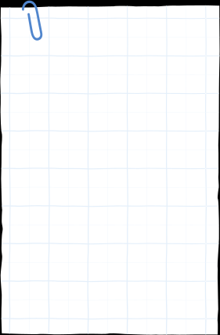


MỤC TIÊU BUỔI HỌC
Kiến thức
  Giải thích được kiểm thử phần mềm là gì.
  Phân biệt được test case, expected result, actual result, bug.
  Nhận biết một số loại kiểm thử cơ bản: Functional testing; UI testing; Input validation và Boundary testing; Regression testing
Kỹ năng
  Xây dựng test case cho một chức năng.
  Thực hiện test game Ren'Py.
  Kiểm tra dashboard Streamlit.
  Ghi nhận lỗi một cách có hệ thống.
  Kiểm thử lại sau khi lỗi được sửa.

Slide 4
VÍ DỤ
Giả sử tình huống sau:
“Game có thể mở bình thường.
⟶ Người chơi chọn “Báo với giáo viên”. Nhưng sau khi chọn, game lại chuyển sang màn hình “Im lặng và bỏ qua”.”
⟶ “Theo em, game này có được xem là hoạt động đúng không?”
⟶ “Nếu game không bị crash nhưng đưa ra kết quả sai thì có phải lỗi không?”

Slide 5
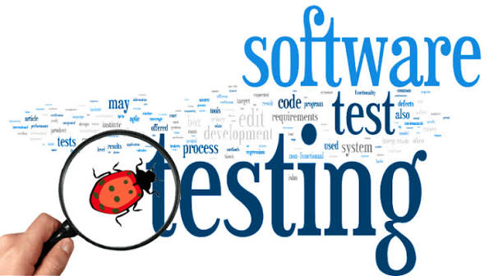
KIỂM THỬ PHẦN MỀM
Kiểm thử phần mềm (software testing) là quá trình đánh giá, xác minh và xác nhận xem một sản phẩm phần mềm có hoạt động đúng như kỳ vọng, đáp ứng các yêu cầu kỹ thuật lẫn thực tế và không chứa lỗi hay không.
Hiểu đơn giản:
Kiểm thử phần mềm là quá trình kiểm tra xem phần mềm có hoạt động đúng như yêu cầu hay không và tìm ra những lỗi có thể xảy ra.
Công thức dễ nhớ:
Input → Software → Output → So sánh với Expected Result

Slide 6
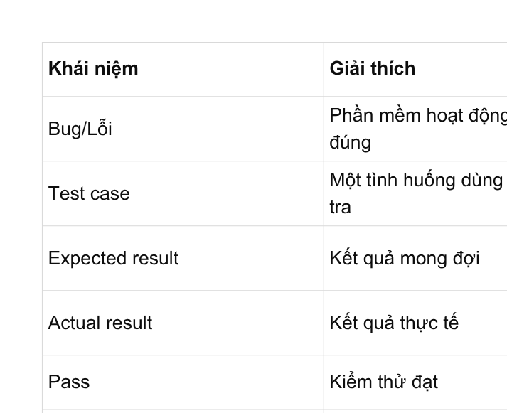
MỘT SỐ KHÁI NIỆM

Slide 7
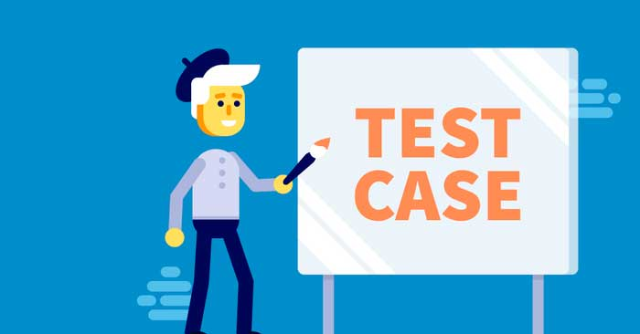
TEST CASE LÀ GÌ?
Test case (trường hợp kiểm thử hay kịch bản kiểm thử) là một tập hợp các điều kiện, bước thao tác, dữ liệu đầu vào và kết quả mong đợi được thiết kế để xác minh xem một chức năng hoặc hệ thống phần mềm có hoạt động đúng như yêu cầu hay không.
Đơn giản:
Test case là một kịch bản kiểm thử cụ thể, mô tả ta sẽ kiểm tra cái gì, bằng dữ liệu nào, mong đợi điều gì và thực tế xảy ra điều gì.

Slide 8
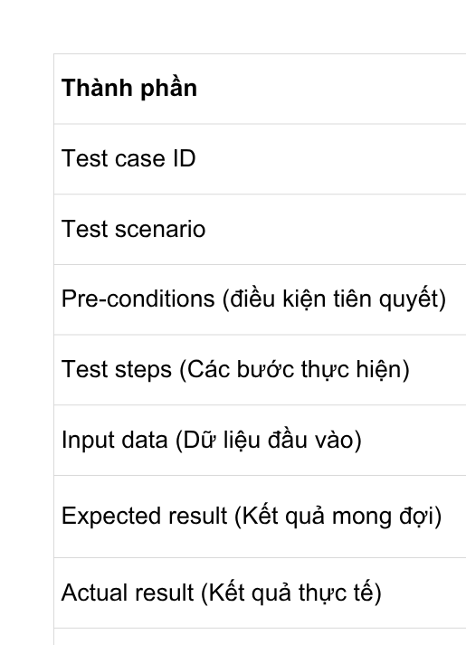
TEST CASE LÀ GÌ?
Một test case đơn giản gồm:
Notes:
Phân biệt TC và BUG
Test case
“Kiểm tra nút Báo giáo viên.”
Bug
“Khi nhấn nút Báo giáo viên, game chuyển sai sang nhánh Im lặng.”
Nói đơn giản:
Test case = câu hỏi chúng ta đặt ra.
Bug = vấn đề chúng ta phát hiện được.

Slide 9
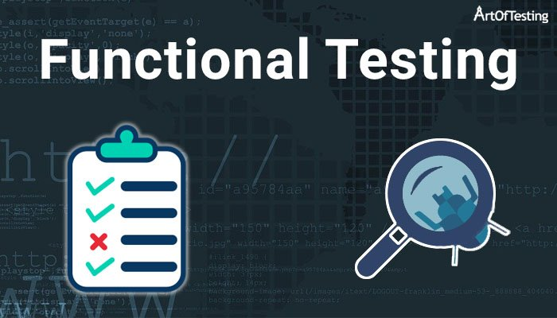
CÁC LOẠI KIỂM THỬ
1. Functional Testing (Kiểm thử chức năng)
Kiểm thử chức năng là kiểm tra xem hệ thống có hoạt động theo đúng theo các yêu cầu nghiệp vụ không? Kiểm thử chức năng được thực hiện ở tất cả các mức kiểm thử.
Kiểm tra:
  Nút có hoạt động không?
  Các lựa chọn có dẫn đến đúng cảnh không?
  Có thể quay lại không?
  Game có kết thúc đúng không?
Ví dụ: Nhấn "Báo giáo viên" ⟶ Có chuyển cảnh không?
⟶ Có đúng cảnh không? ⟶ PASS / FAIL

Slide 10
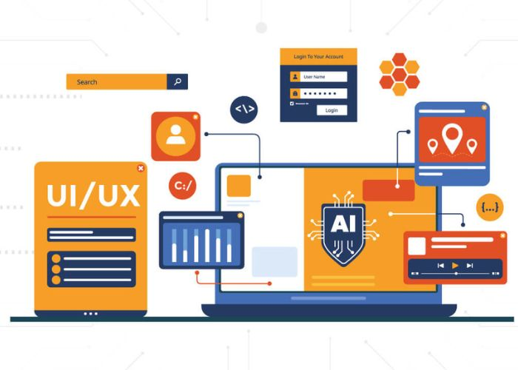
CÁC LOẠI KIỂM THỬ
2. UI Testing (Kiểm thử giao diện)
Kiểm thử giao diện người dùng là quá trình kiểm tra các thành phần trực quan của phần mềm như màu sắc, bố cục, nút bấm và biểu mẫu để đảm bảo chúng hiển thị và hoạt động đúng thiết kế.
UI Testing: Kiểm tra tính chính xác của giao diện so với thiết kế (nút có bấm được không, màu sắc đúng không).
UX Testing: Kiểm tra trải nghiệm thực tế của người dùng (sản phẩm có dễ dùng và mang lại cảm giác thoải mái không).
Ví dụ:
  Nút có hiển thị không?
  Chữ có bị che không?
  Hình ảnh có đúng không?
  Dashboard có bị tràn màn hình không?
  Font có dễ đọc không?

Slide 11
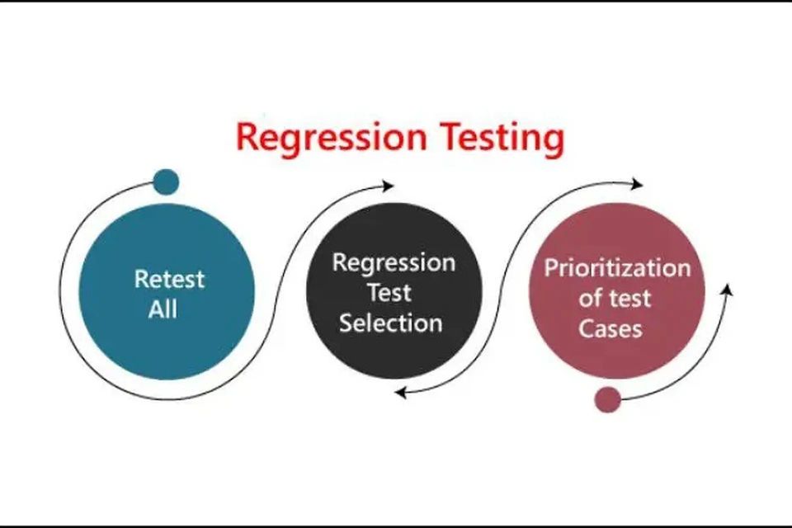
CÁC LOẠI KIỂM THỬ
2. Regression Testing (Kiểm thử hồi quy)
Kiểm thử hồi quy là quá trình kiểm thử lại một phần hoặc toàn bộ phần mềm sau khi có sự thay đổi mã nguồn (như sửa lỗi, thêm tính năng mới, hoặc thay đổi cấu hình) để đảm bảo các tính năng cũ vẫn hoạt động bình thường.
⟶ Không chỉ kiểm tra bug vừa sửa mà còn kiểm tra xem việc sửa có làm hỏng chức năng khác hay không.
Thông thường có 3 phương pháp để kiểm tra hồi quy:
  Kiểm tra lại tất cả
  Lựa chọn kiểm tra hồi quy
  Ưu tiên cho trường hợp thử nghiệm

Slide 12
CÁC LOẠI KIỂM THỬ
2. Input & Boundary Testing
Input testing là kiểm tra dữ liệu người dùng nhập.
Ví dụ: dashboard có ô nhập:
Số lượng học sinh: -5 ⟶ “Hệ thống nên chấp nhận -5 không?”
Boundary testing là kiểm tra giá trị ở biên.
Ví dụ:
Dashboard cho phép điểm từ: 0 → 10
Ta không chỉ test: 5 ⟶ mà nên test: -1, 0, 0.1, 9.9, 10, 10.1, 11

Slide 13
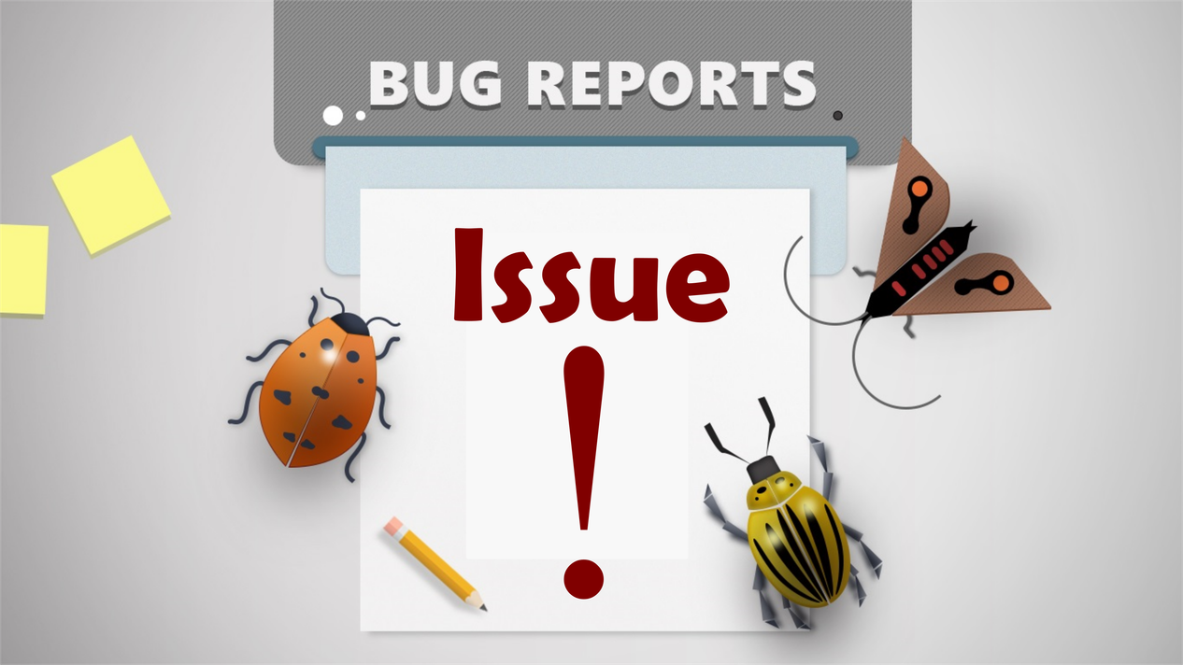
BUG REPORT
Bug report (báo cáo lỗi) là tài liệu mô tả chi tiết về một lỗi hoặc sự cố phát sinh trong phần mềm, giúp người kiểm thử ghi lại và gửi thông tin cho lập trình viên để họ hiểu, tái hiện và sửa lỗi nhanh chóng.
Tầm quan trọng của Bug Report
  Giúp Dev hiểu lỗi: Cung cấp thông tin rõ ràng về việc phần mềm bị hỏng ở đâu và tại sao.
  Tiết kiệm thời gian: Tránh việc trao đổi vòng vo giữa Tester và Developer.
  Quản lý chất lượng: Dễ dàng theo dõi trạng thái xử lý lỗi trên các công cụ như Jira.

Slide 14
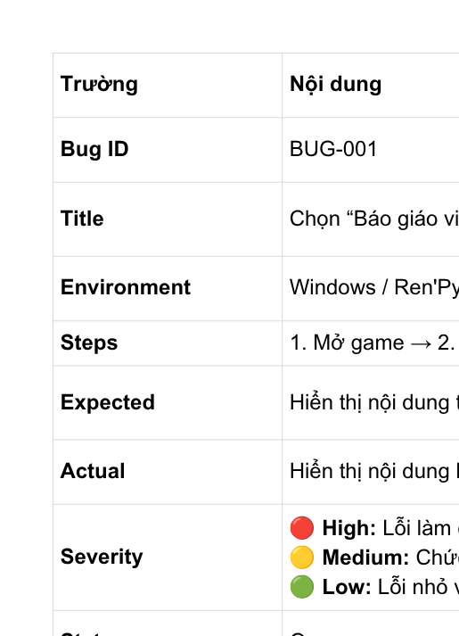
BUG REPORT
Mẫu bug report đơn giản:

Slide 15
VÍ DỤ MINH HỌA
Demo ví dụ minh họa

Slide 16
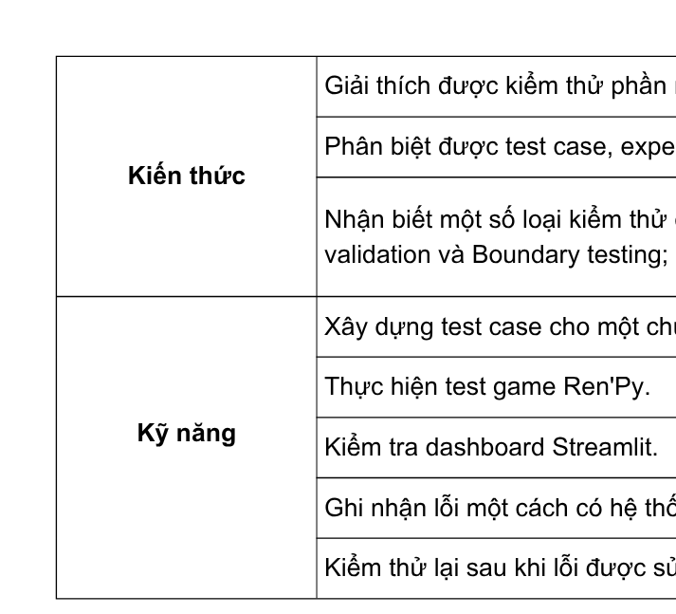
TỔNG KẾT

